Slide 1

VENTAS
E-COMMERCE
DESCRIPCION :
El proyecto se basa en un sistema de gestión que permite controlar las ventas por usuario, la cantidad de stock disponible y los detalles de las órdenes. De esta manera, podemos identificar cuáles son los productos más vendidos en nuestra tienda.
Presentacion de: Federico Shaieb

Slide 2


1. Centralización de la Información:
Consolidar toda la información relacionada con productos, clientes, proveedores, órdenes, y envíos en un único sistema, permitiendo un acceso rápido y eficiente a los datos.
4.Escalabilidad:
Diseñar una base de datos que pueda crecer con el negocio, capaz de manejar un aumento en el número de productos, usuarios, transacciones proveedores sin pérdida de rendimiento.
Optimización de Procesos:
Automatizar y mejorar los procesos de gestión de inventarios, control de pedidos, seguimiento de envíos y gestión de proveedores, lo que reduce errores y mejora la eficiencia operativa.
Mejora de la Toma de Decisiones:
Proporcionar datos precisos y en tiempo real que permitan a los administradores tomar decisiones informadas sobre precios, estrategias de marketing, gestión de inventarios y relaciones con proveedores.
Seguridad y Cumplimiento:
Garantizar que los datos sensibles, como la información personal de los clientes y los detalles de las transacciones, estén protegidos y cumplan con las regulaciones de privacidad y seguridad.
Experiencia del Cliente:
Mejorar la experiencia del usuario final proporcionando tiempos de respuesta rápidos, información precisa sobre disponibilidad de productos y opciones de envío, y un proceso de compra fluido.

Slide 3


1. Usuarios:
Un usuario puede realizar varias órdenes.
Cada usuario puede tener múltiples ubicaciones, y cada ubicación puede estar asociada a varios usuarios.
Órdenes:
Cada orden tiene un único detalle.
Un detalle de orden puede incluir varios productos.
Productos:
Los productos pueden pertenecer a diferentes categorías. Cada producto tiene un ID, nombre, descripción, precio y cantidad en stock.
Resumen:
Este sistema permite realizar un
seguimiento detallado de las ventas, el
stock de productos y las preferencias de
los usuarios, facilitando así la gestión de la
tienda y la identificación de los productos
más populares.

Slide 4




LA BASE DE DATOS
De ventas_ecommerce está diseñada para gestionar un sistema de ventas de comercio electrónico.
En esta base de datos, la tabla Usuarios contiene información sobre los usuarios del sistema, cada uno con un identificador único (ID_Usuario), nombre, correo electrónico, contraseña y teléfono. Cada usuario puede tener varias ubicaciones almacenadas en la tabla Ubicaciones, que incluye dirección, ciudad, estado, código postal y país. Esta relación es uno a muchos (1:N), donde un usuario puede tener múltiples ubicaciones.
La tabla Categorías agrupa los productos en diferentes categorías, donde cada categoría tiene un identificador único (ID_Categoría) y un nombre. Cada producto en la tabla Productos pertenece a una categoría, estableciendo una relación uno a muchos (1:N) entre Categorías y Productos. Además, cada producto tiene un identificador único (ID_Producto), nombre, descripción, precio y cantidad en stock.
Los usuarios pueden realizar órdenes, las cuales se almacenan en la tabla Órdenes. Cada orden tiene un identificador único (ID_Orden), el identificador del usuario que realizó la orden (ID_Usuario), la fecha de la orden, el estado de la orden y el total de la orden. Esta relación entre Usuarios y Órdenes es uno a muchos (1:N), donde un usuario puede realizar múltiples órdenes.

Slide 5




LA BASE DE DATOS
Cada orden puede tener varios detalles asociados, que se registran en la tabla Detalles_Orden. Cada detalle de orden incluye un identificador único (ID_Detalle_Orden), el identificador de la orden a la que pertenece (ID_Orden), el identificador del producto (ID_Producto), la cantidad de producto ordenada y el precio unitario. Las relaciones entre Órdenes y Detalles_Orden, así como entre Productos y Detalles_Orden, son de uno a muchos (1:N), donde una orden puede tener múltiples detalles y un producto puede aparecer en múltiples detalles de órdenes diferentes.
Finalmente, la tabla Usuarios tiene una relación uno a uno (1:1) con la
tabla Ubicaciones a través de la columna ID_Ubicación, lo que implica que cada usuario puede estar asociado con una ubicación principal específica.
Los usuarios pueden realizar órdenes, las cuales se almacenan en la tabla Órdenes. Cada orden tiene un identificador único (ID_Orden), el identificador del usuario que realizó la orden (ID_Usuario), la fecha de la orden, el estado de la orden y el total de la orden. Esta relación entre Usuarios y Órdenes es uno a muchos (1:N), donde un usuario puede realizar múltiples órdenes.

Slide 6

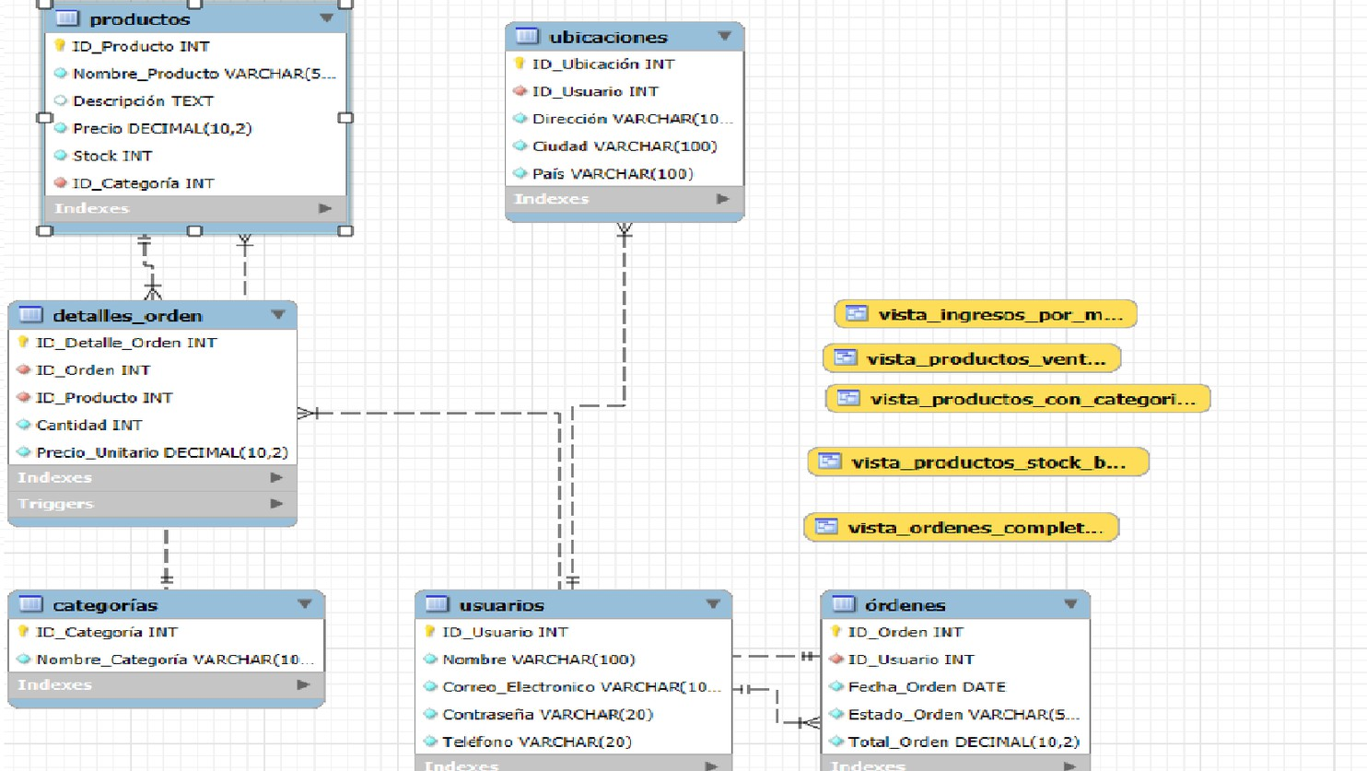
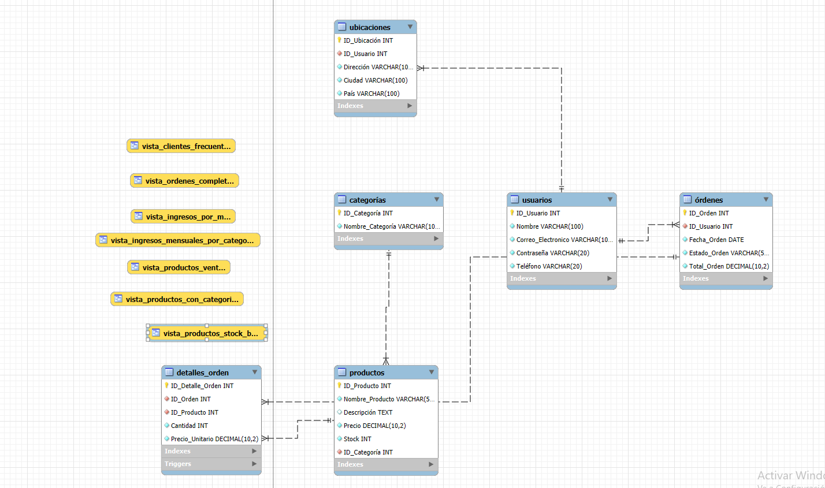

Slide 7

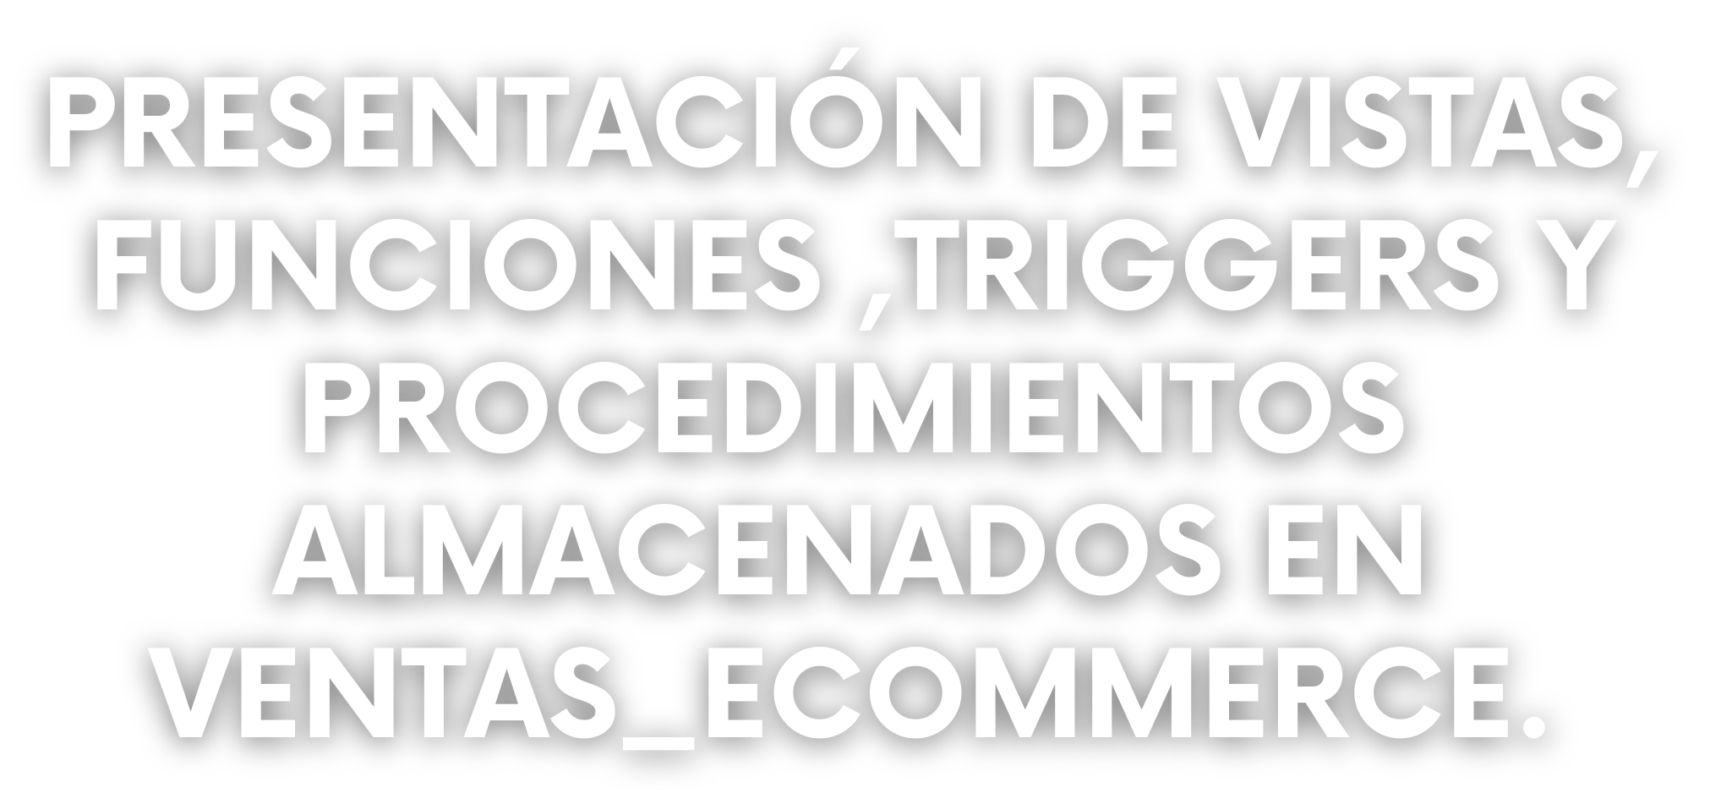


1. Vistas
Vistasvista_ordenes_completas
vista_productos_con_categorias
vista_ingresos_por_mes
vista_productos_ventas
vista_productos_stock_bajo
Funciones
Calcular_stock_total
Calcular_total_order
Triggers
actualizar_total_orden_despues_insert
disminuir_stock_producto_despues_insert
Stored procedures
agregar_nuevo_producto
get_productos_por_categoria
En esta base de datos se necesitan cargar dos excels, uno se llama usuarios.csv y el otro se llama categorías.csv
y completar con el script de sql
Para hacerlo se va a la base de datos en la tabla usuario se hace click derecho y import wizard para luego seleccionar ambos archivos en sus respectivas tablas.

Slide 8






1.Vistasvista_ordenes_completas
2. vista_productos_con_categorias
3. vista_ingresos_por_mes 4.vista_productos_ventas
5. vista_productos_stock_baj o

Slide 9




Descripción: Esta vista proporciona una visión general de las órdenes completas en el sistema.
USE ventas_ecommerce;
CREATE VIEW vista_ordenes_completas AS
SELECT o.ID_Orden, u.Nombre AS Nombre_Usuario, o.Fecha_Orden, o.Estado_Orden, o.Total_Orden
FROM Órdenes o
JOIN Usuarios u ON o.ID_Usuario = u.ID_Usuario;

Slide 10


Descripción: Esta vista muestra información detallada de los productos junto con sus
categorías.
USE ventas_ecommerce;
CREATE VIEW vista_productos_con_categorias AS
SELECT p.ID_Producto, p.Nombre_Producto, p.Descripción, p.Precio,p.Stock, c.Nombre_Categoría
FROM Productos p
JOIN Categorías c ON p.ID_Categoría = c.ID_Categoría;

Slide 11

Descripción: Esta vista proporciona un resumen de los ingresos generados por mes.
USE ventas_ecommerce;
CREATE VIEW vista_ingresos_por_mes AS
SELECT YEAR(o.Fecha_Orden) AS Año, MONTH(o.Fecha_Orden) AS Mes, SUM(o.Total_Orden) AS Ingresos
FROM Órdenes o
GROUP BY YEAR(o.Fecha_Orden), MONTH(o.Fecha_Orden) ORDER BY Año, Mes;

Slide 12


Descripción: Esta vista proporciona un resumen de los ingresos generados por mes.
USE ventas_ecommerce;
CREATE VIEW vista_productos_ventas AS
SELECT
p.ID_Producto, p.Nombre_Producto, p.Precio,
SUM(do.Cantidad) AS Cantidad_Vendida,
FROM
Productos p
JOIN
Detalles_Orden do ON p.ID_Producto = do.ID_Producto
GROUP BY
p.ID_Producto, p.Nombre_Producto, p.Precio;
SUM(do.Cantidad * do.Precio_Unitario) AS Ingresos_Generados

Slide 13
USE ventas_ecommerce;
CREATE VIEW vista_productos_stock_bajo AS
SELECT
p.ID_Producto, p.Nombre_Producto, p.Stock, c.Nombre_Categoría FROM
Productos p JOIN
Categorías c ON p.ID_Categoría = c.ID_Categoría WHERE
p.Stock <= 5;
Descripción: Esta vista proporciona un resumen de los productos con stock bajo, mostrando el ID, nombre del producto, stock disponible, y su categoría.

Slide 14





1.calcular_total_ordenes_usuario2.Calcular_stock_total

Slide 15


Descripción: :Esta función calcula de manera eficiente el gasto total de un usuario, lo cual es útil para análisis de comportamiento del cliente.
2.1 calcular_total_ordenes_usuario
DELIMITER //
CREATE DEFINER=`root`@`localhost` FUNCTION `calcular_total_ordenes_usuario`(p_id_usuario INT) RETURNS DECIMAL(10, 2)
DETERMINISTIC
BEGIN
DECLARE total_ordenes DECIMAL(10, 2)
SELECT SUM(Total_Orden) INTO total_ordenes
FROM Órdenes
WHERE ID_Usuario = p_id_usuario;
RETURN total_ordenes;
END //
DELIMITER ;

Slide 16

Descripción: : calcula el total de la orden .
CREATE DEFINER=`root`@`localhost` FUNCTION `calcular_total_orden`(id_orden INT) RETURNS decimal(10,2)
DETERMINISTIC BEGIN
DECLARE total DECIMAL(10,2);
SELECT SUM(Cantidad * Precio_Unitario) INTO total FROM Detalles_Orden
WHERE ID_Orden = id_orden; RETURN total;
END

Slide 17


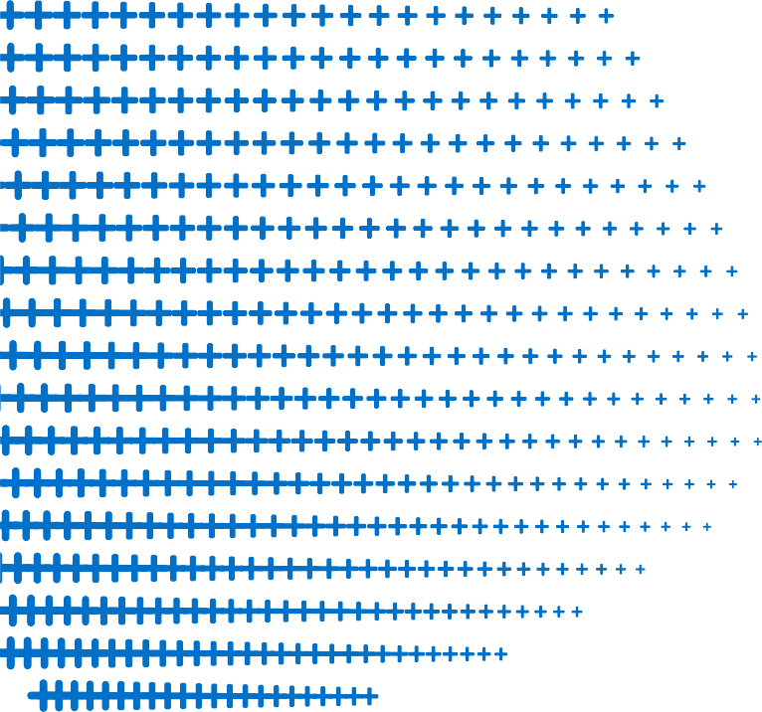



actualizar_total_orden_despues_insert
disminuir_stock_producto_despues_insert

Slide 18


Descripción: : Este trigger se ejecuta después de que se inserte un nuevo detalle de orden. Su propósito es actualizar el total de la orden correspondiente, asegurando que siempre esté correcto. Calcula el nuevo total de la orden y lo actualiza en la tabla Órdenes.
DELIMITER //
CREATE TRIGGER actualizar_total_orden_despues_insert AFTER INSERT ON Detalles_Orden
FOR EACH ROW BEGIN
DECLARE nuevo_total DECIMAL(10,2);
SELECT calcular_total_orden(NEW.ID_Orden) INTO nuevo_total; UPDATE Órdenes
SET Total_Orden = nuevo_total WHERE ID_Orden = NEW.ID_Orden; END//
DELIMITER ;

Slide 19




DELIMITER //
CREATE TRIGGER disminuir_stock_producto_despues_insert AFTER INSERT ON Detalles_Orden
Descripción: Este trigger se ejecuta después de que se inserte un nuevo detalle de orden. Su propósito es disminuir el stock del producto correspondiente, asegurando que el inventario esté actualizado. Disminuye la cantidad de stock disponible del producto basado en la cantidad especificada en el nuevo detalle de orden.
FOR EACH ROW BEGIN
UPDATE Productos
SET Stock = Stock - NEW.Cantidad WHERE ID_Producto = NEW.ID_Producto; END//
DELIMITER ;

Slide 20




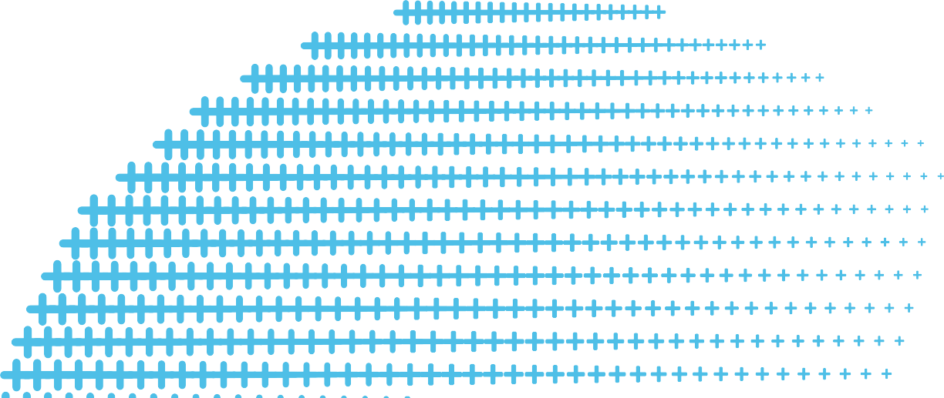
agregar_nuevo_producto
get_productos_por_categoria

Slide 21


CREATE DEFINER=`root`@`localhost` PROCEDURE
`agregar_nuevo_producto`( IN p_nombre_producto VARCHAR(50),
IN p_descripcion TEXT, IN p_precio DECIMAL(10, 2),
IN p_stock INT,
IN p_id_categoria INT
) BEGIN
INSERT INTO Productos ( Nombre_Producto, Descripción,
Precio, Stock, ID_Categoría
) VALUES (
p_nombre_producto, p_descripcion, p_precio,
p_stock, p_id_categoria
); END
Descripción: : Este
procedimiento almacenado
permite agregar un nuevo
producto a la base de datos.

Slide 22


Descripción: Este procedimiento almacenado permite obtener todos los productos que pertenecen a una categoría específica.
CREATE DEFINER=`root`@`localhost` PROCEDURE
`get_productos_por_categoria`(id_categoria INT)
BEGIN
SELECT ID_Producto, Nombre_Producto, Descripción, Precio, Stock
FROM Productos
WHERE ID_Categoría = id_categoria;
END

Slide 23

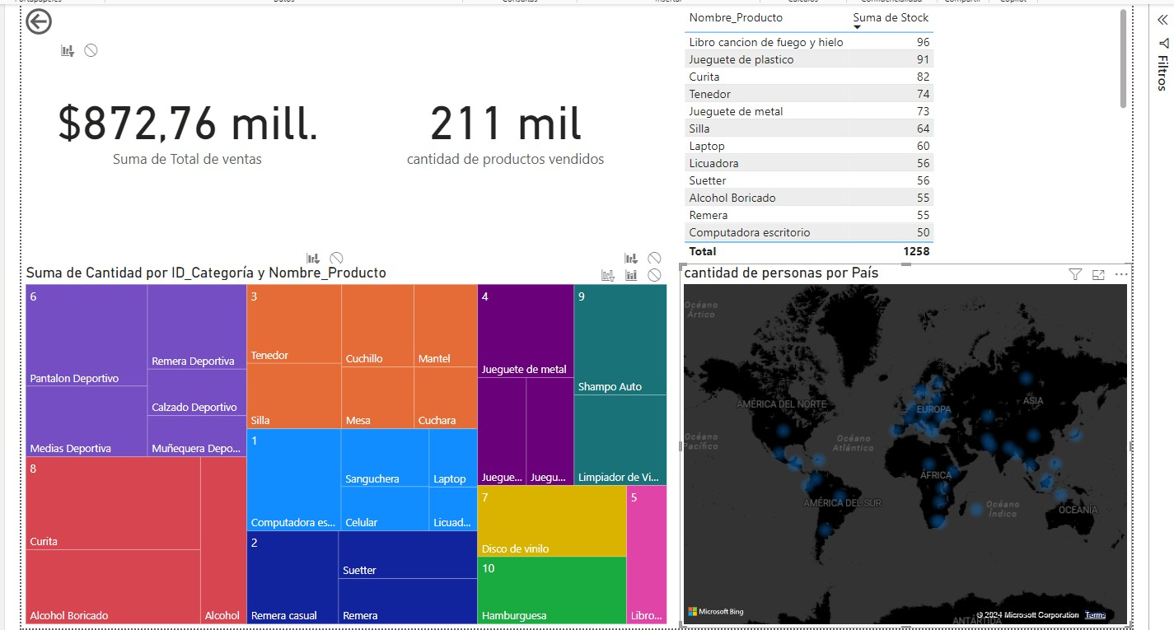

Slide 24


MEJORAS FUTURAS
₀₁ Implementación de
Logística
02 implementacion de
proveedores
₀₃ Marketing /
Publicidad

Slide 25
01I^{M}MEP^{JO}EL ^{R}MASE^{F}N^{U}T^{T}A^{UR}C^{A}ÓI^{S} N DE LOGÍSTICA
Estas tablas y sus relaciones permitirían una gestión más eficiente y detallada de la logística en tu sistema de ventas ecommerce. Al implementar estas estructuras, podrías optimizar el proceso de envío y mejorar la experiencia del cliente.
1. Transportistas:
- Descripción: Almacena información sobre los servicios de envío.
- Columnas:
3. Órdenes_Logistica:
- Descripción: Incluye detalles sobre el transportista y la zona de envío.
(PK)- ID_Zona: Relaciona la orden con una zona de envío. (FK)- ID_Transportista: Relaciona la orden con un transportista.
(PK)- ID_Transportista: Identificador único.
- Nombre_transportista: Nombre del transportista.
- Costo: Costo base del envío.
- Tiempo_Entrega: Tiempo estimado en días.
2. Zonas_Envio:
- Descripción: Define zonas geográficas con costos y tiempos adicionales.
- Columnas:
(PK)-ID_Zona_de_envio: Identificador único.
- Nombre_Zona: Nombre o descripción de la zona.
- Costo_Adicional: Costo extra por zona.
- Tiempo_Adicional: Días adicionales por zona.
(FK)- ID_Transportista: Relaciona la orden con un transportista.
4. Detalles_Ordenes_Logistica:
- Descripción: Almacena el peso total del pedido para calcular el costo de envío.
(PK)- ID_Detalle_de_Orden_logistica: Identificador unico
- Peso_Total: Peso total del pedido.
(FK)-ID_Transportista: Relaciona la orden con un transportista.

Slide 26
02
MEJORAS FUTURAS
IMPLEMENTACION DE PROVEEDORES
1.Proveedores_Locales:
3.Proveedores_Internacionales:
Descripción: Almacena información sobre proveedores internacionales.
Columnas:
(PK) ID_Proveedor_Internacional: Identificador único del proveedor internacional.
Nombre_Proveedor: Nombre del proveedor internacional.
Costo_Producto: Costo base de los productos suministrados.
Tiempo_Entrega: Tiempo estimado de entrega en días.
Descripción: Almacena información sobre proveedores locales que suministran productos.
Columnas:
(PK) ID_Proveedor_Local: Identificador único del proveedor local.
Nombre_Proveedor: Nombre del proveedor local.
Costo_Producto: Costo base de los productos suministrados.
Tiempo_Entrega: Tiempo estimado de entrega en días.
4.Zonas_Proveedores_Internacionales:
Descripción: Define zonas geográficas atendidas por proveedores internacionales con costos y tiempos adicionales.
Columnas:
(PK) ID_Zona_Internacional: Identificador único de la zona de proveedores internacionales.
Nombre_Zona: Nombre o descripción de la zona.
Costo_Adicional: Costo extra por suministros en esta zona.
Tiempo_Adicional: Días adicionales para la entrega en esta zona. (FK) ID_Proveedor_Internacional: Relaciona la zona con un proveedor
internacional.
2.Zonas_Proveedores_Locales:
Descripción: Define zonas geográficas atendidas por proveedores locales con costos y tiempos adicionales.
Columnas:
(PK) ID_Zona_Local: Identificador único de la zona de proveedores locales.
Nombre_Zona: Nombre o descripción de la zona.
Costo_Adicional: Costo extra por suministros en esta zona.
Tiempo_Adicional: Días adicionales para la entrega en esta zona. (FK) ID_Proveedor_Local: Relaciona la zona con un proveedor local.

Slide 27
03MMEA^{J}R^{O}K^{R}E^{A}T^{S}I^{F}N^{U}G^{TU}/^{R}P^{A}U^{S} BLICIDAD
Proveedores_Servicios_Marketing:
Descripción: Almacena información sobre los proveedores de servicios de marketing, como agencias publicitarias o consultores.
Columnas:
(PK) ID_Proveedor_Marketing: Identificador único del proveedor de servicios de marketing.
Nombre_Proveedor: Nombre del proveedor.
Costo_Servicio: Costo del servicio ofrecido por el proveedor.
Especialidad: Tipo de servicio especializado que ofrece el proveedor (por ejemplo, SEO, SEM, contenido).
Proveedores_Servicios_Marketing:
Descripción: Almacena información sobre los proveedores de servicios de marketing, como agencias publicitarias o consultores.
Columnas:
(PK) ID_Proveedor_Marketing: Identificador único del proveedor de servicios de marketing.
Nombre_Proveedor: Nombre del proveedor.
Costo_Servicio: Costo del servicio ofrecido por el proveedor.
Especialidad: Tipo de servicio especializado que ofrece el proveedor (por ejemplo, SEO, SEM, contenido).
1. Campañas_Marketing:
Descripción: Almacena información sobre las campañas de marketing activas.
Columnas:
(PK) ID_Campaña: Identificador único de la campaña de marketing.
Nombre_Campaña: Nombre de la campaña.
Presupuesto: Presupuesto asignado para la campaña.
Duración: Duración de la campaña en días.
2. Canales_Marketing:
Descripción: Define los diferentes canales utilizados para las campañas de marketing, con sus costos y alcances.
Columnas:
(PK) ID_Canal: Identificador único del canal de marketing.
Nombre_Canal: Nombre o descripción del canal (por ejemplo, redes sociales, email marketing).
Costo_Canal: Costo adicional por utilizar este canal.
Alcance: Alcance potencial del canal (número de personas). (FK) ID_Campaña: Relaciona el canal con una campaña de marketing.

Slide 28
VENTAS
E-COMMERCE
CONCLUSIÓN:
Una base de datos bien estructurada y optimizada para un sistema de ventas ecommerce es fundamental para el éxito del negocio. Al centralizar la información y optimizar los procesos, se logra una gestión más eficiente, lo que se traduce en una mejor experiencia para los clientes y una mayor capacidad de respuesta ante las necesidades del mercado. Además, una base de datos escalable y segura no solo protege los activos del negocio, sino que también permite crecer de manera sostenible. En conjunto, estos factores contribuyen a un aumento en la competitividad y la rentabilidad del negocio.

Slide 29
Presentacion de: Federico Shaieb

